Slide 1
Виды театра в ДОУ
Подготовила воспитатель МДОАУ «Детский сад № 60
Демке К.А,

Slide 2

Виды театров
Настольный
театр
Наручный
Стендовый
Театр
живой куклы
Верховой
Напольный

Slide 3
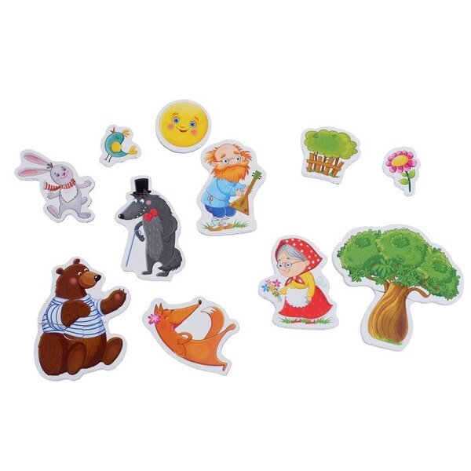
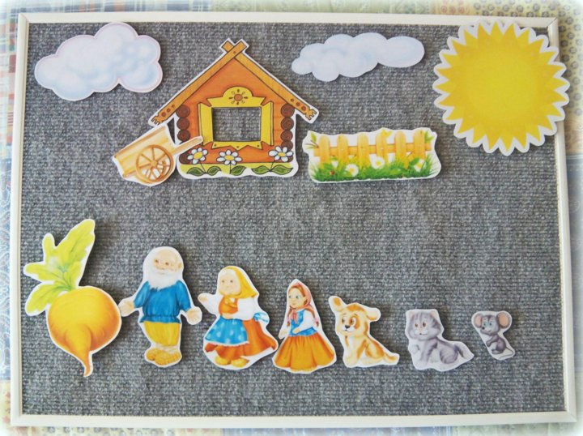
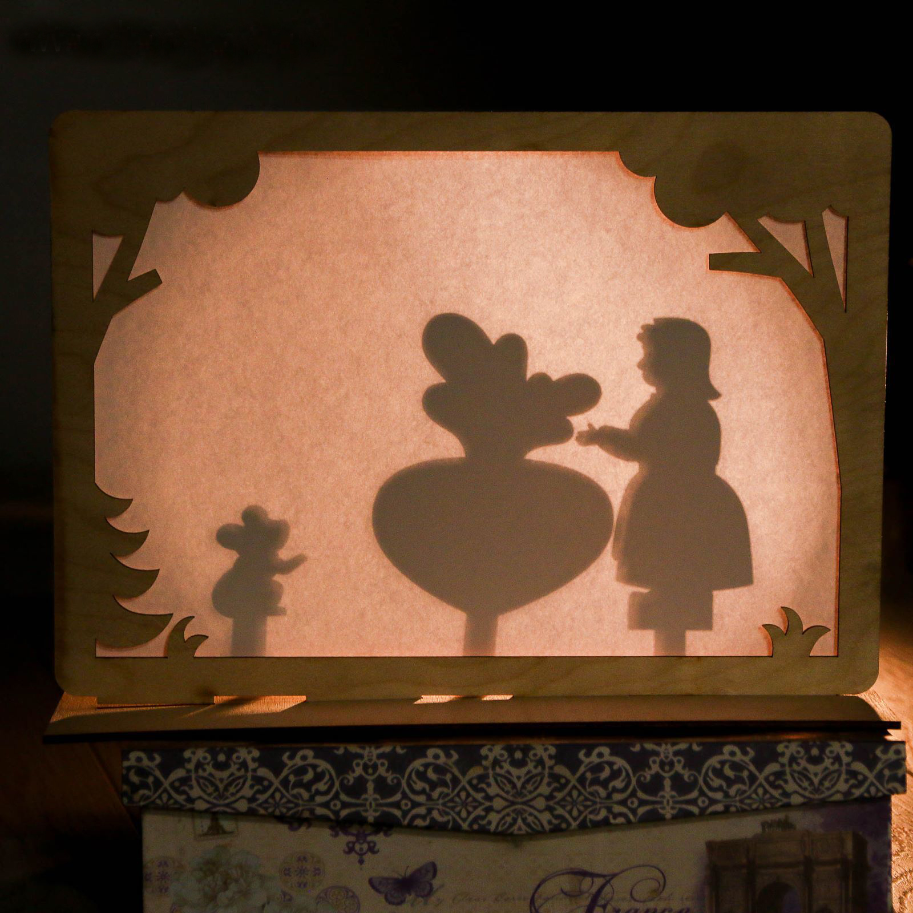
Стендовый театр
Театр на фланелеграфе
Магнитный театр
Теневой театр

Slide 4
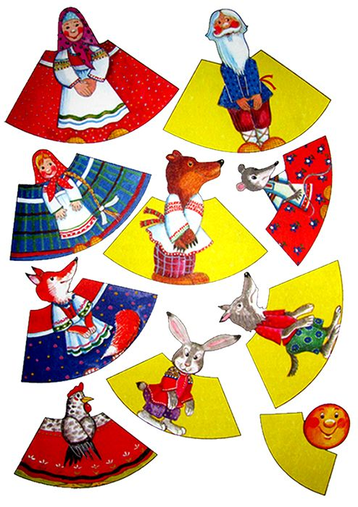
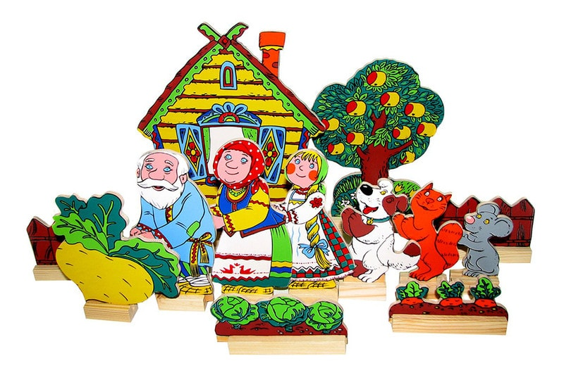
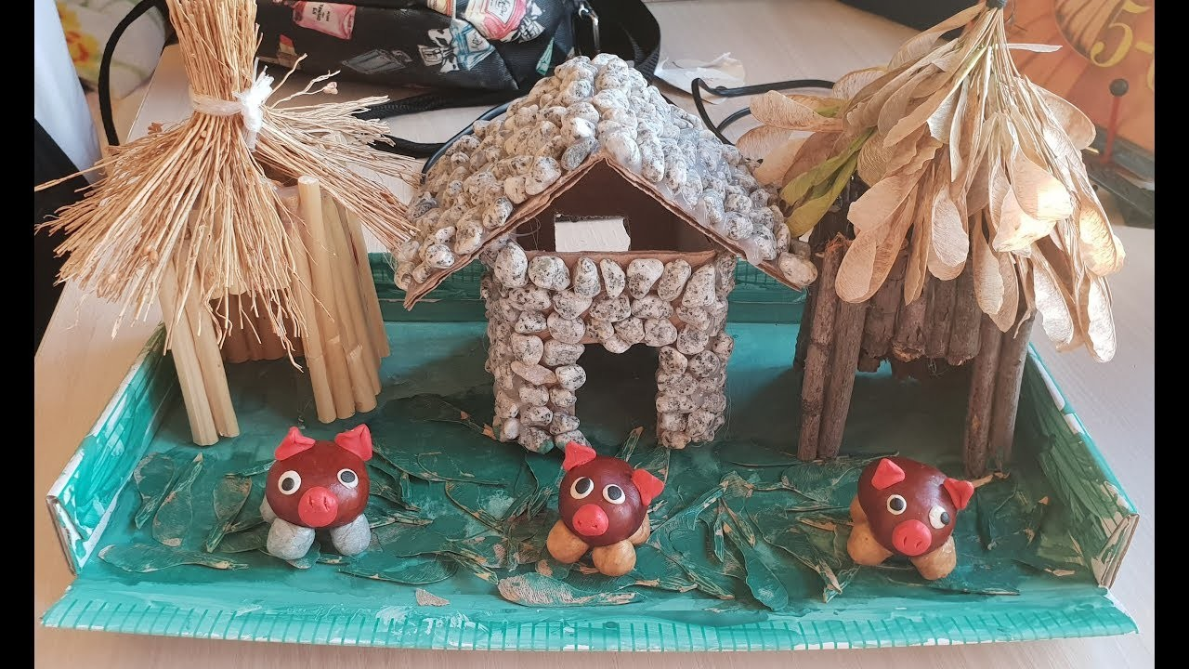
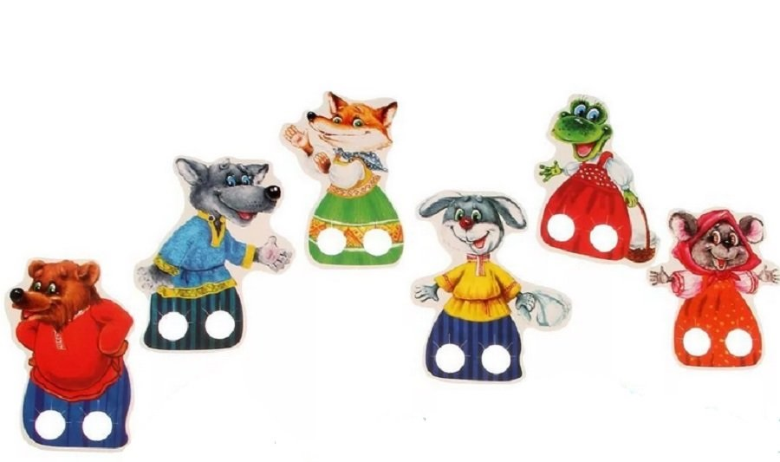
Настольный театр
Бумажный театр
Плоскостной театр
Театр
из природного материала
Шагающий театр

Slide 5
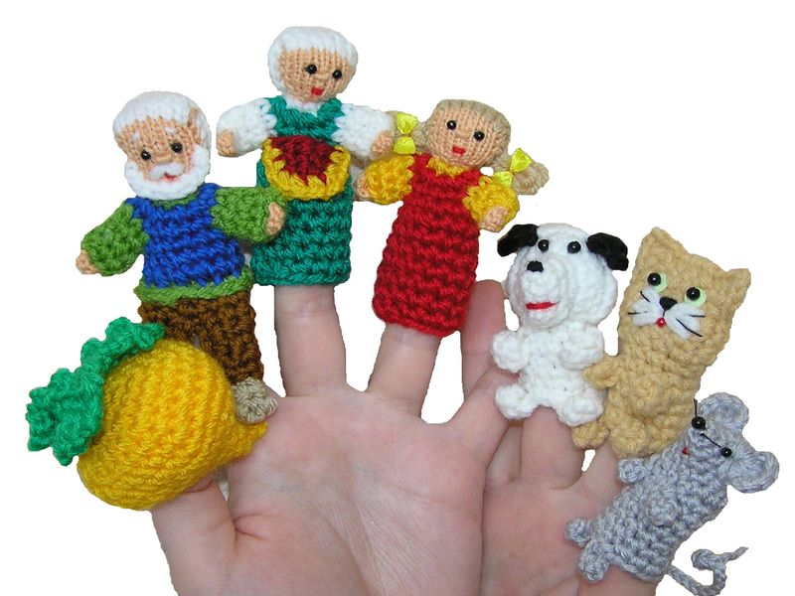
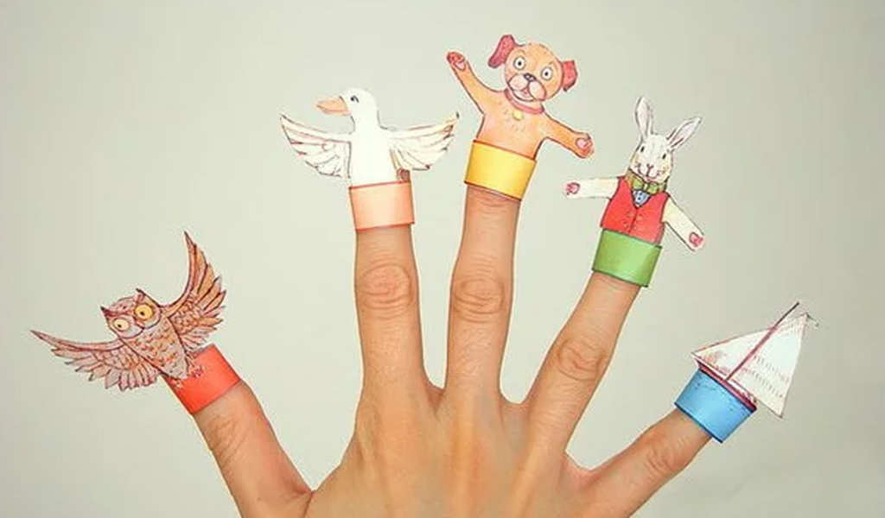
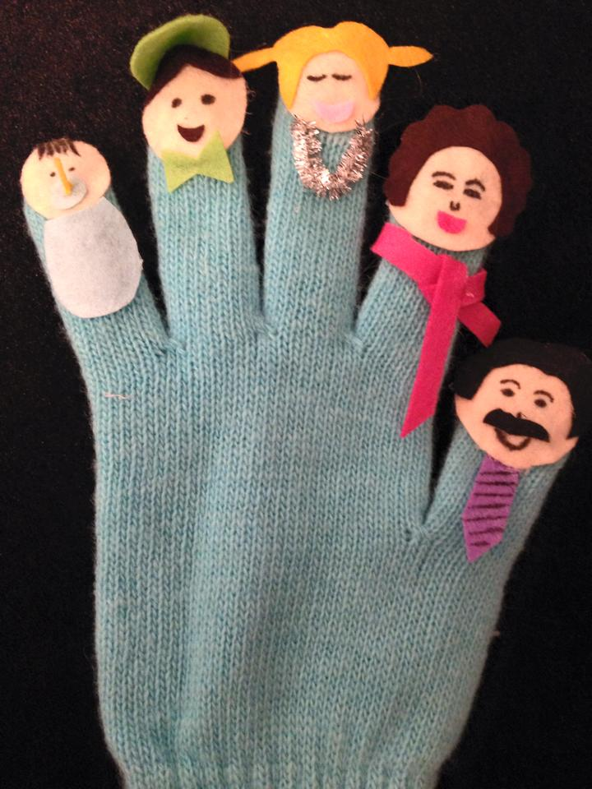
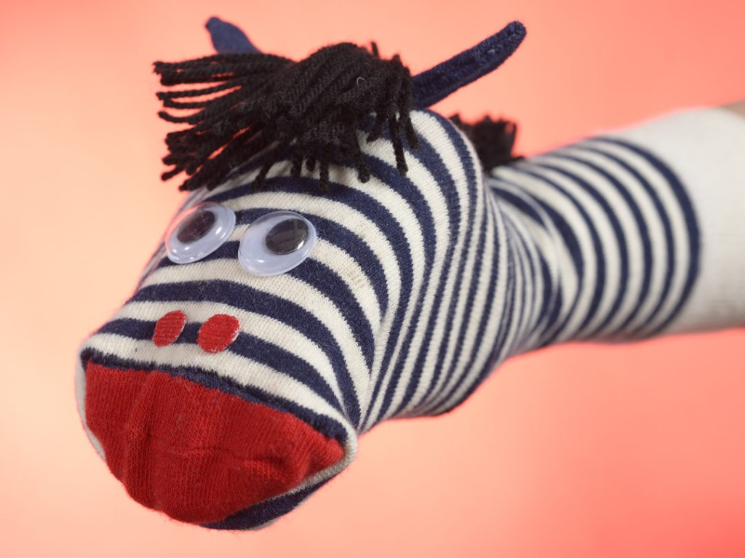
Наручный театр
Пальчиковый театр
Перчаточный театр

Slide 6
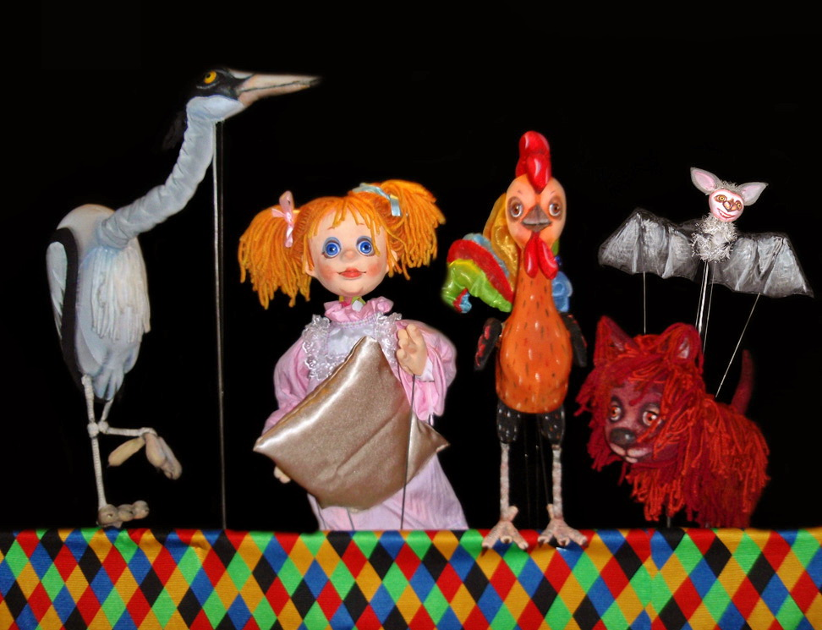
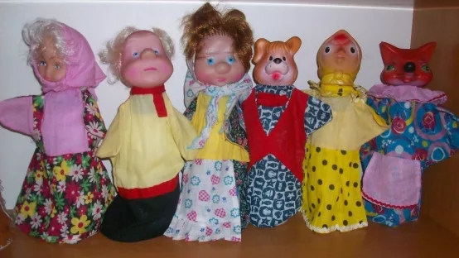
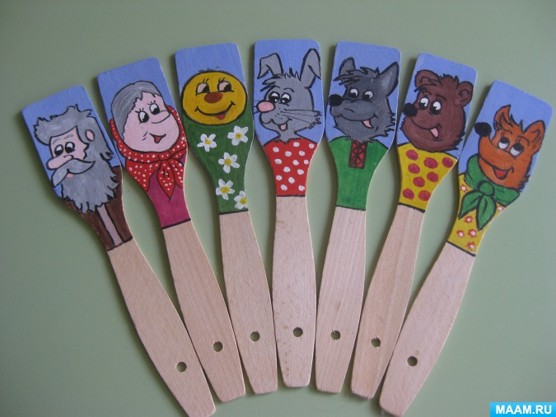
Верховой театр
Тростевой театр
Театр Би-ба-бо
Театр на ложках

Slide 7

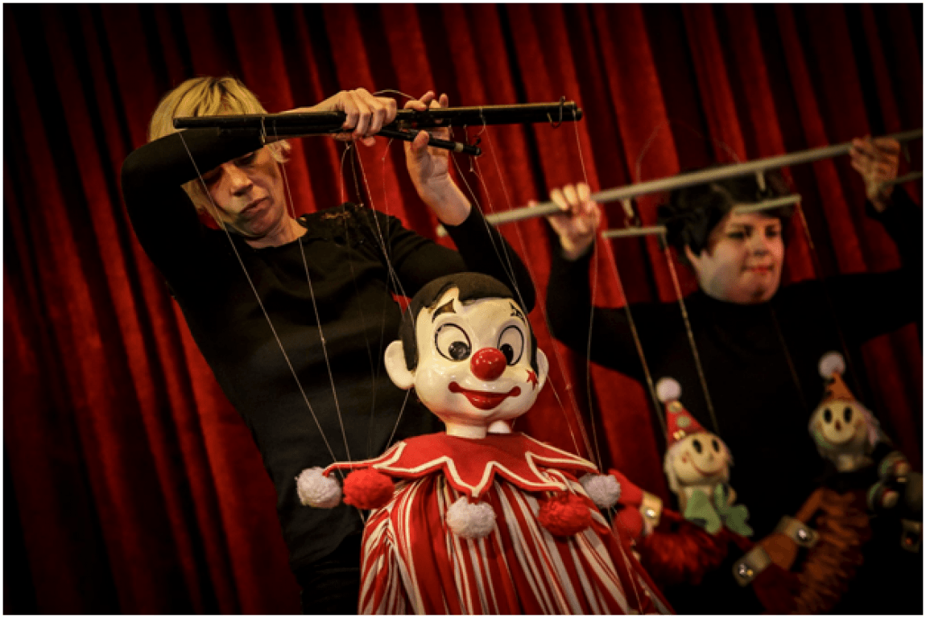

Slide 8

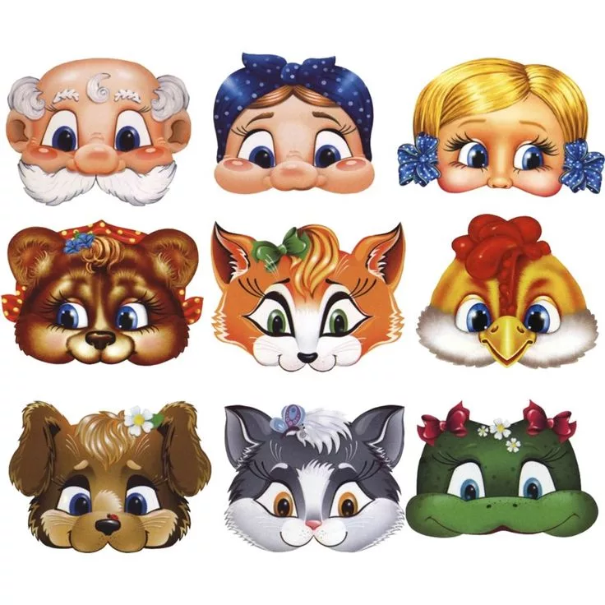
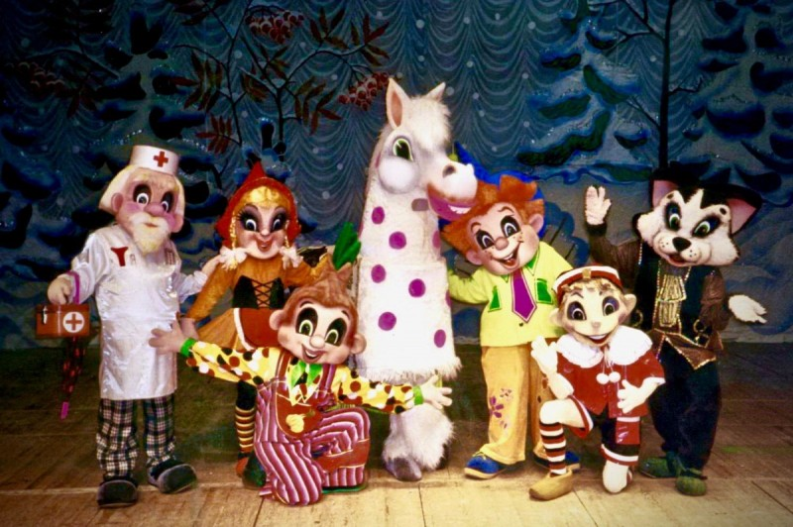
Театр масок
Театр Кукол великанов

Slide 9


